Slide 1
Facturando Materia: Practica profesionalizante Curso: 3°1° Año: 2021 Profesor: Jorge Mondelo Alumnos: Iván Tomasevich Sabrina Jaime Nicolás Agustín Díaz

Slide 2
Facturando es un sistema diseñado para la carga de facturas y gastos de todo el personal de una empresa, con la finalidad de organizar los documentos de manera eficiente y ordenada, además de brindar la posibilidad de aprobación o rechazo de facturas, lo que permite una gestión de gastos exacta.
La aprobación de facturas o documentos se realiza por un usuario superior. La jerarquía de usuarios está dada por un organigrama y corresponde con el mismo organigrama que utiliza la empresa para conformar los equipos de desarrollo.

Slide 3
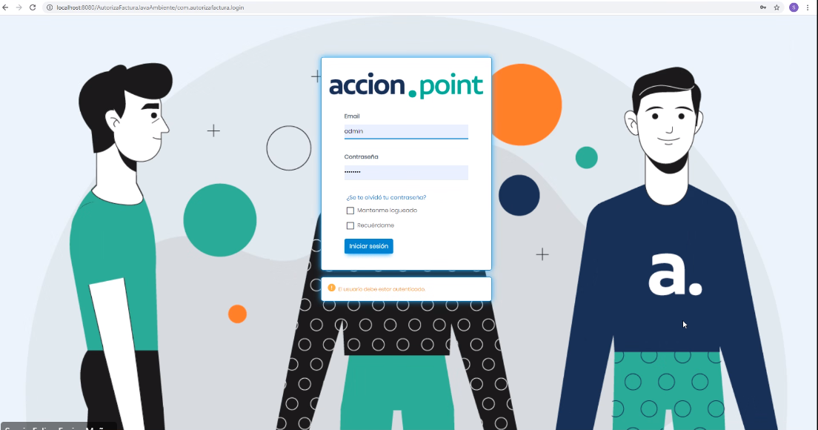
Al ingresar al sitio, este mostrará la siguiente pantalla de login:

Slide 4
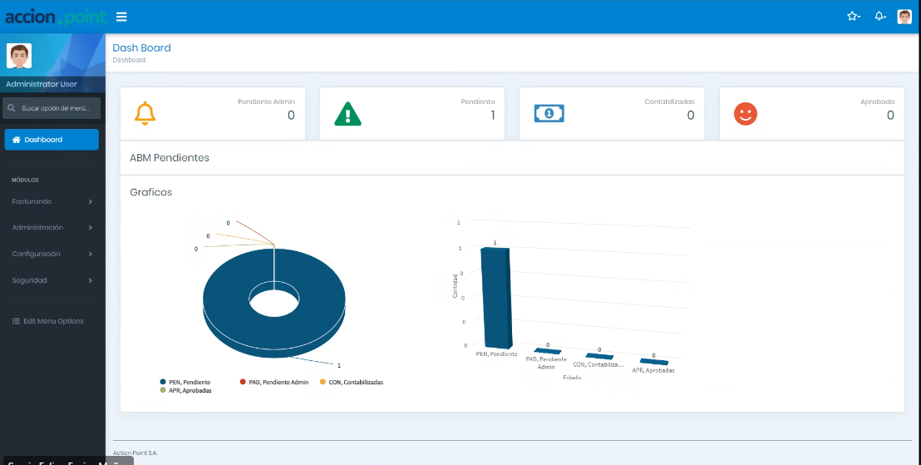
Pantalla Principal (Dashboard)
Una vez que el usuario inicia sesión correctamente,
se le mostrará la siguiente pantalla principal:

Slide 5
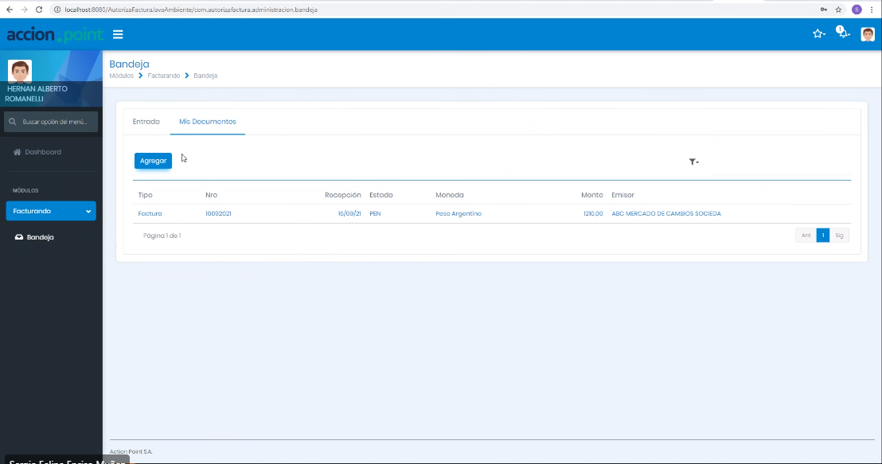
Menú modulo facturando – bandeja pantalla mis documentos

Slide 6
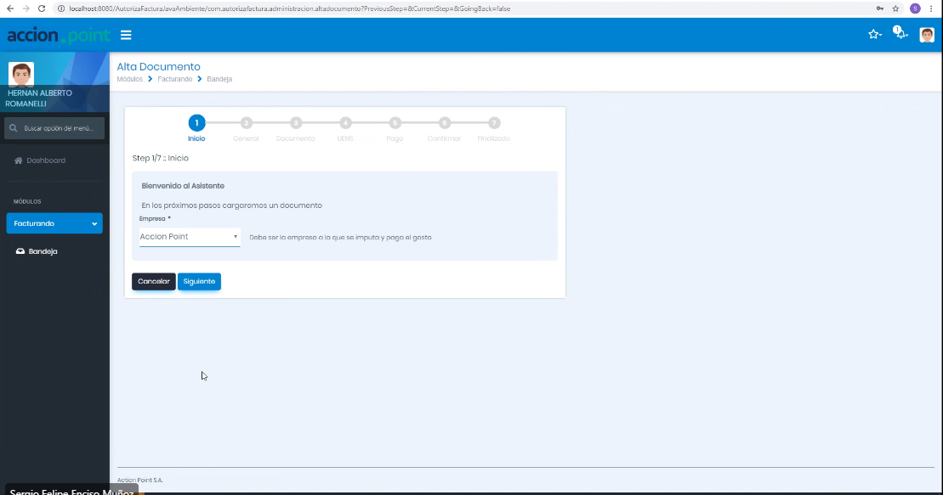
Carga de Documento a través del Wizard
Al clickear “Agregar” en la sección Mis documentos de Bandeja,
se abrirá una pantalla como la siguiente
Esta pantalla se denomina “Wizard” (asistente) y permite al usuario ingresar los datos que el sistema necesita para cargar un documento o factura, solicitándolos uno a uno en el orden requerido.

Slide 7
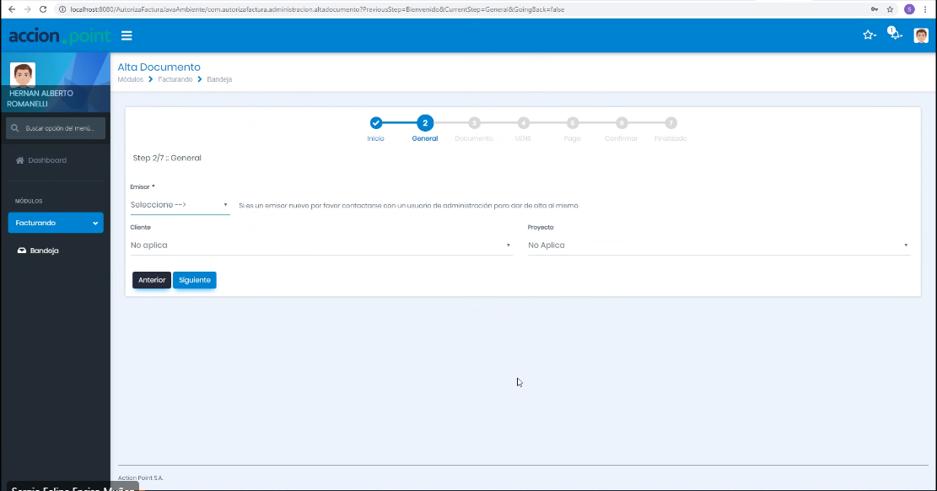
Carga de datos

Slide 8
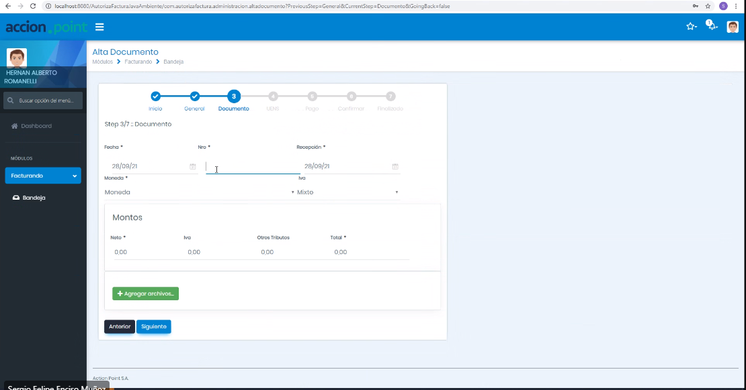
Carga de datos

Slide 9
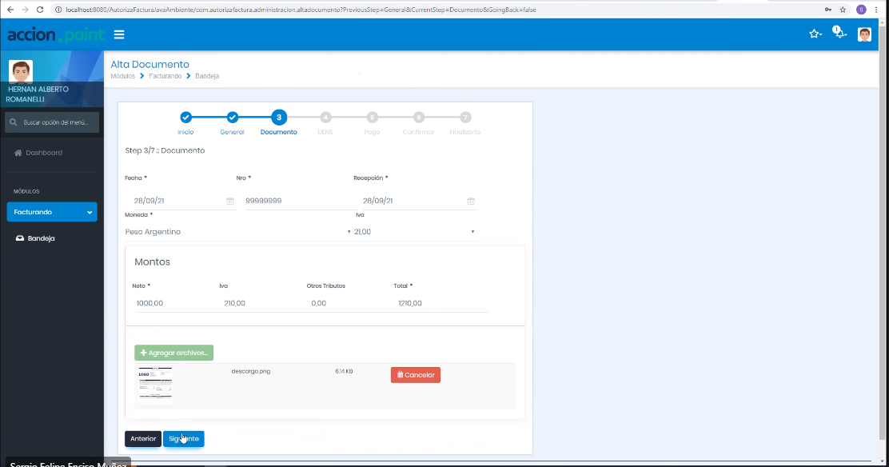
Se agrega un archivo(documento)

Slide 10
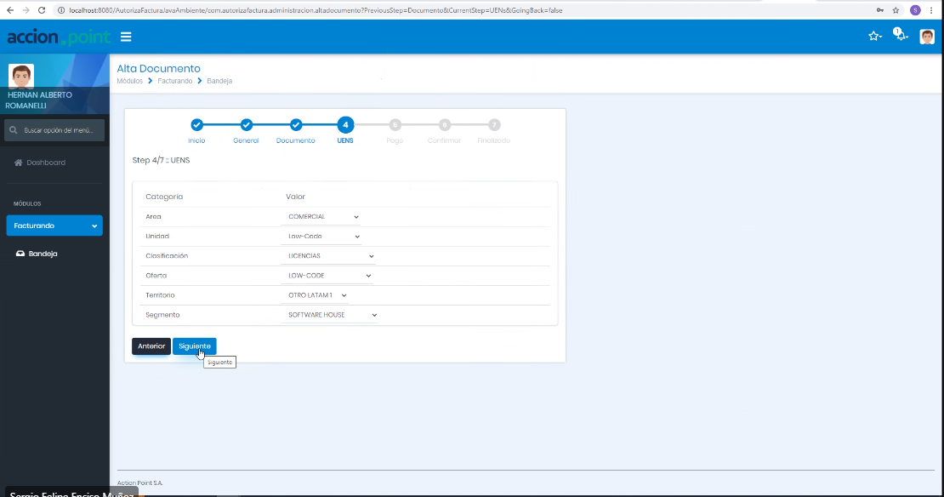
Carga de datos

Slide 11
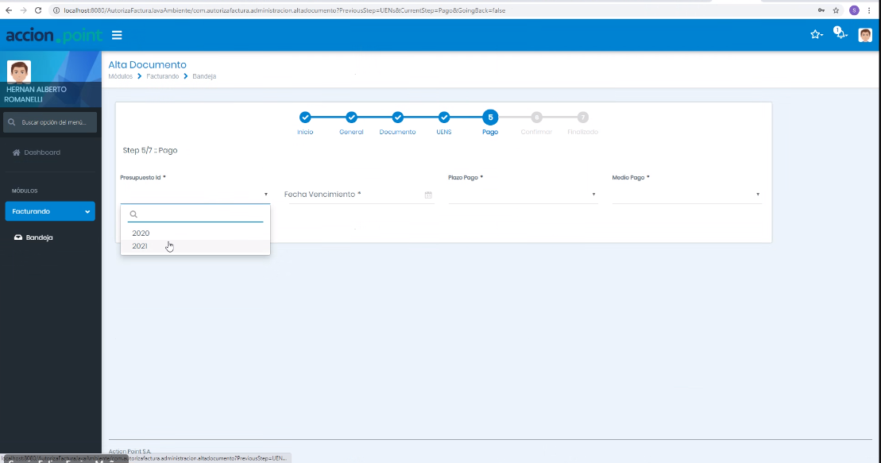
Carga de datos

Slide 12
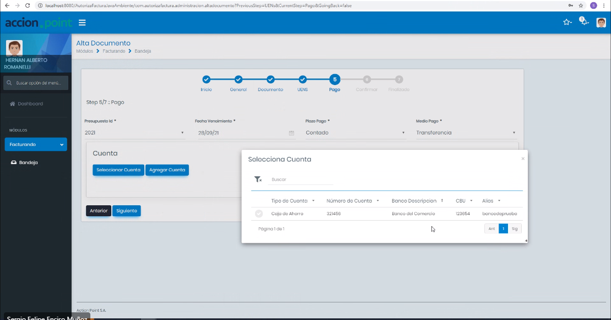
Si se ingresa a “Seleccionar Cuenta”, el sistema muestra una ventana emergente que detalla las cuentas existentes en la base de datos y además permite buscar alguna en específica.

Slide 13
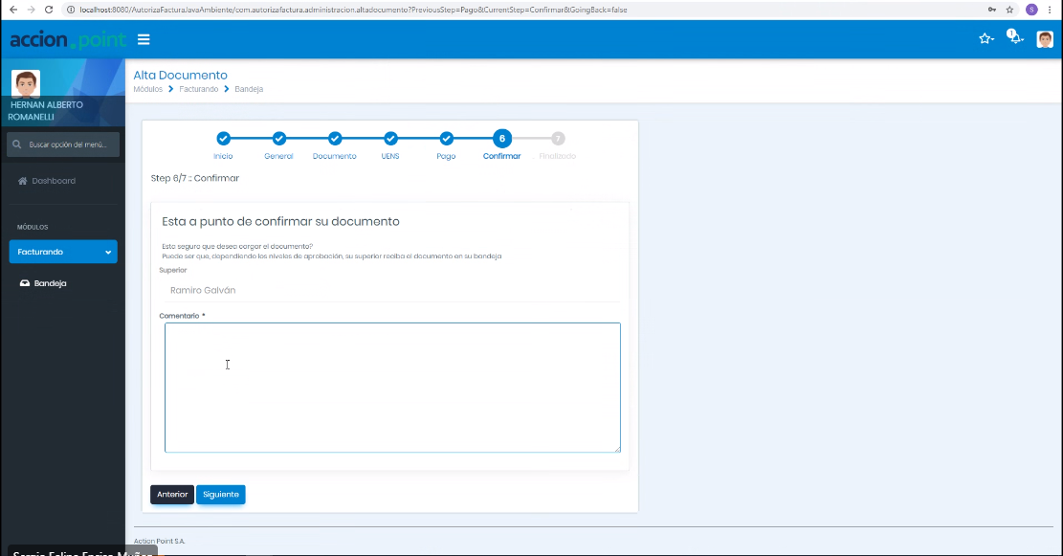
Este es el último paso antes de enviar la factura. Esta pantalla solicita que el usuario confirme si está seguro de cargar el documento, informándole cual es el usuario Superior al cual se le enviará la factura para su aprobación. Además requiere el ingreso de un Comentario para ser enviado junto con la factura, para que el usuario aprobador pueda tener más información acerca de ese gasto al momento de aprobar.

Slide 14
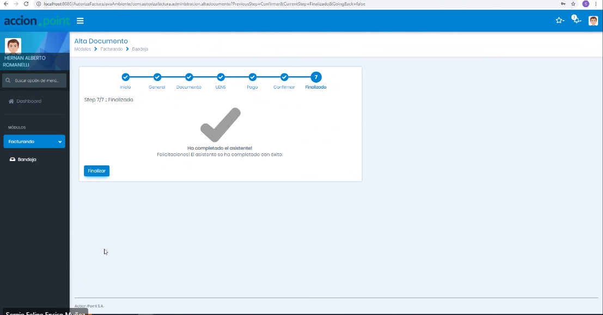
Esta pantalla únicamente es informativa, demostrándole al usuario que finalizó con el asistente de carga de documentos y facturas.

Slide 15
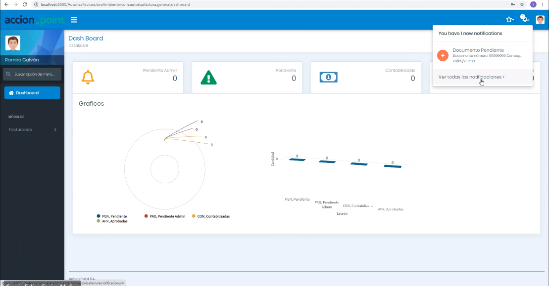
Notificación
Cuando un usuario aprobador recibe un documento para aprobar, le llegará una notificación en la parte superior derecha del sitio:

Slide 16
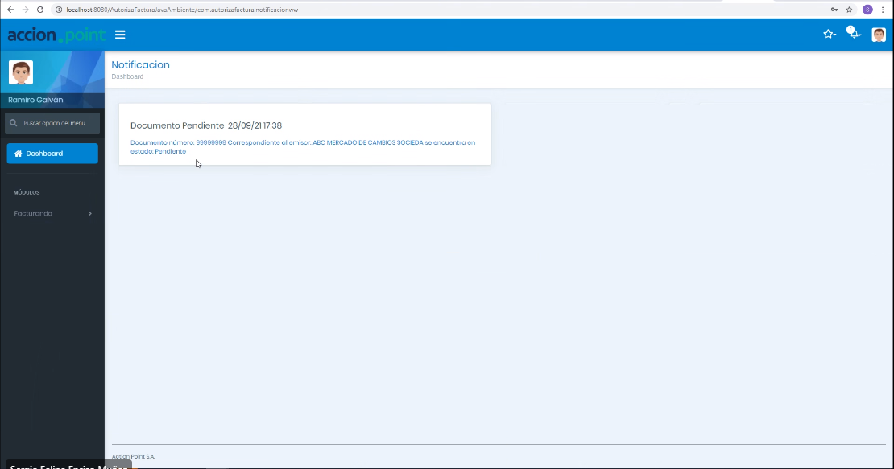
Al seleccionar “Ver todas las notificaciones” se visualizarán todas las notificaciones de facturas a aprobar

Slide 17
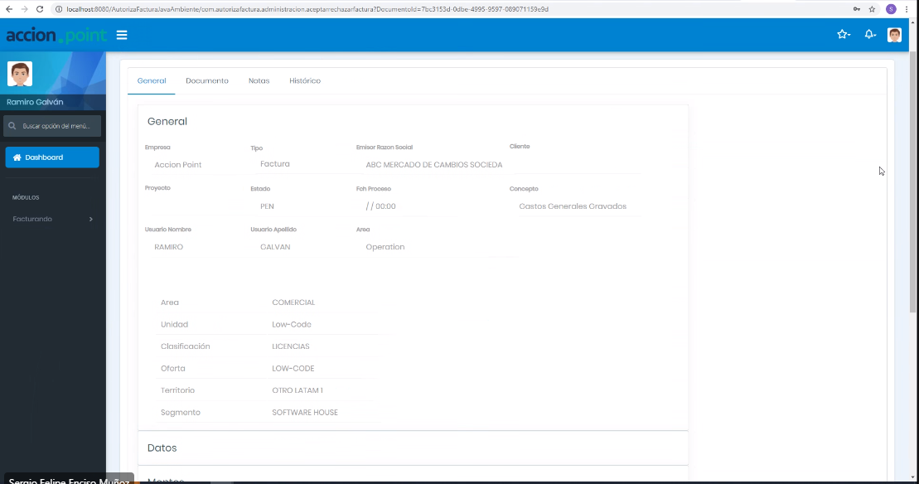
Pantalla de Aprobación
Al ingresar a una de las notificaciones para aprobar, podemos encontrarnos con la siguiente pantalla:
En ella se puede visualizar todos los datos que anteriormente fueron cargados por el usuario que solicita que se apruebe la factura

Slide 18
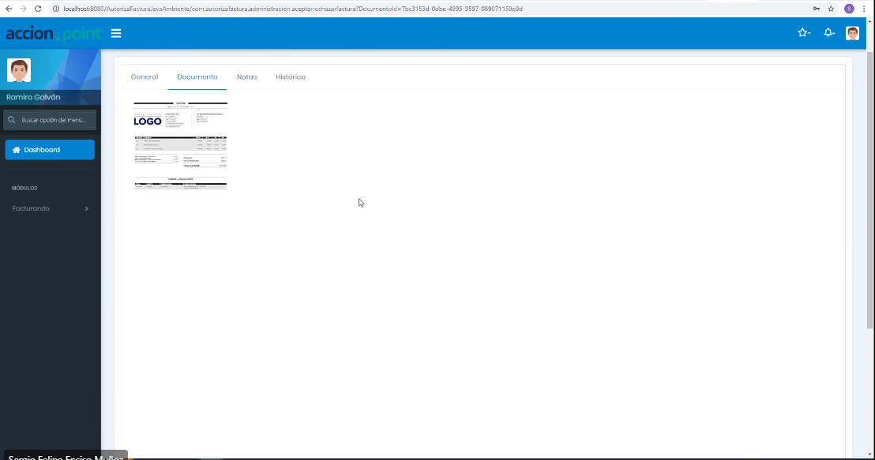
Visualización del archivo cargado

Slide 19
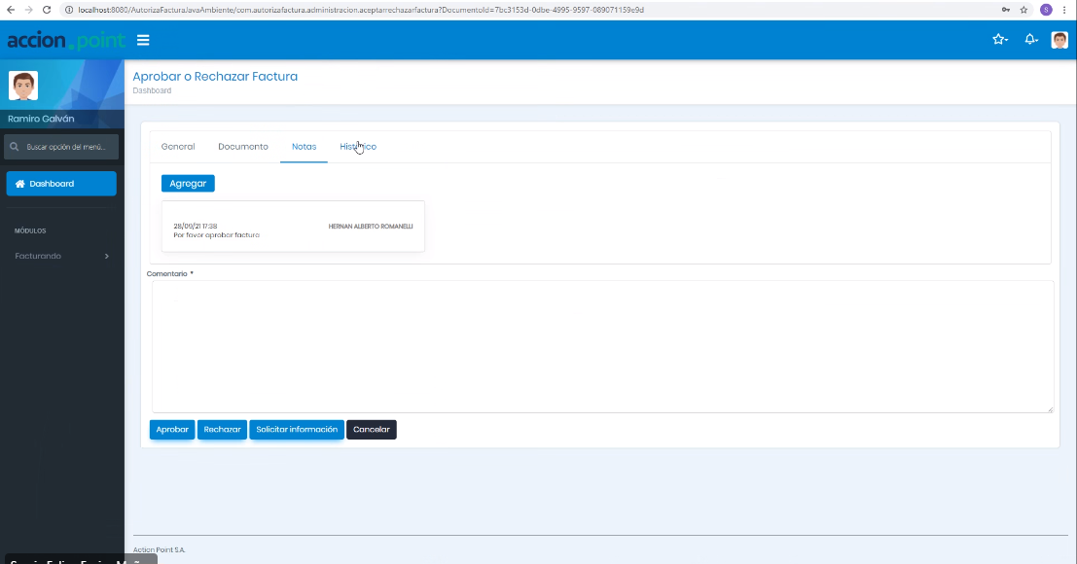
Visualización de datos cargados

Slide 20
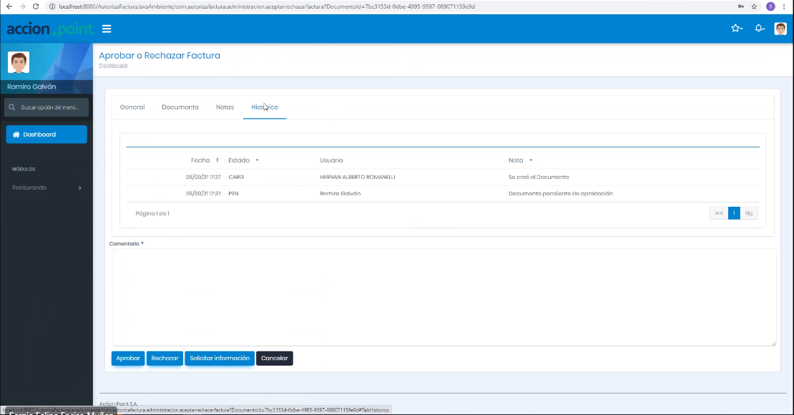
Visualización histórica de documentos

Slide 21
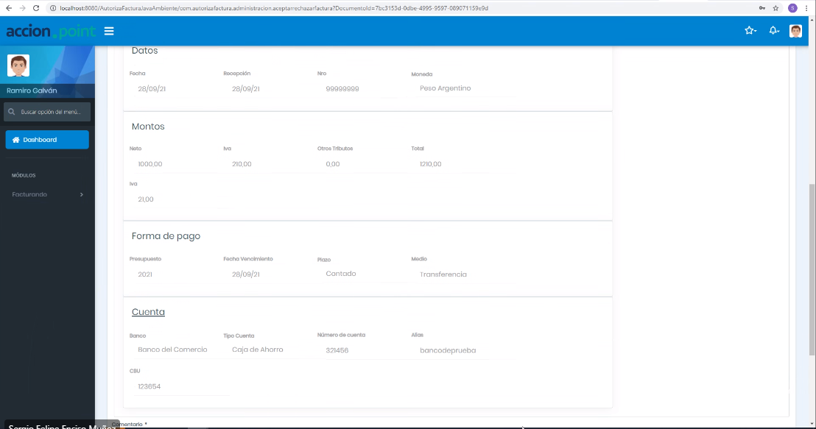
Información general del documento cargado

Slide 22
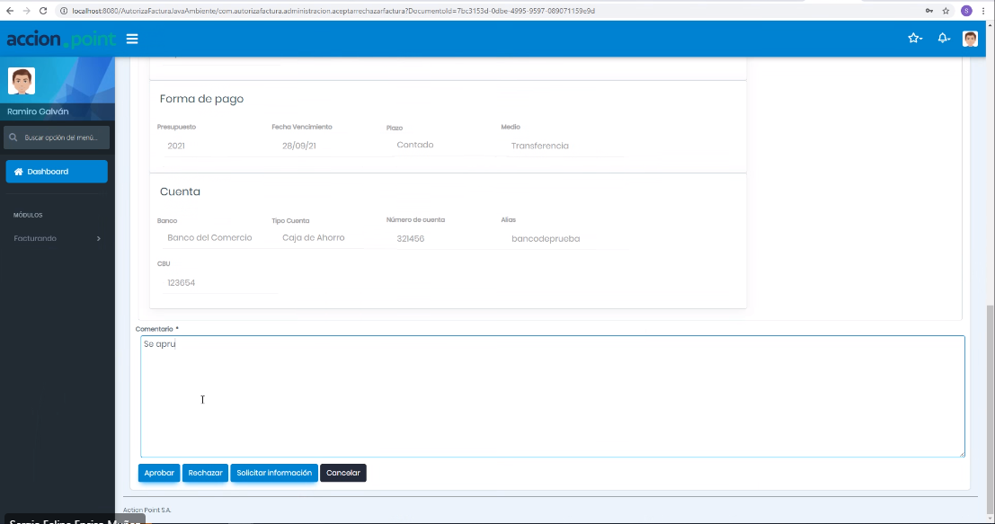
Al final de la pagina se ingresa un comentario de aprobación o rechazo del documento

Slide 23
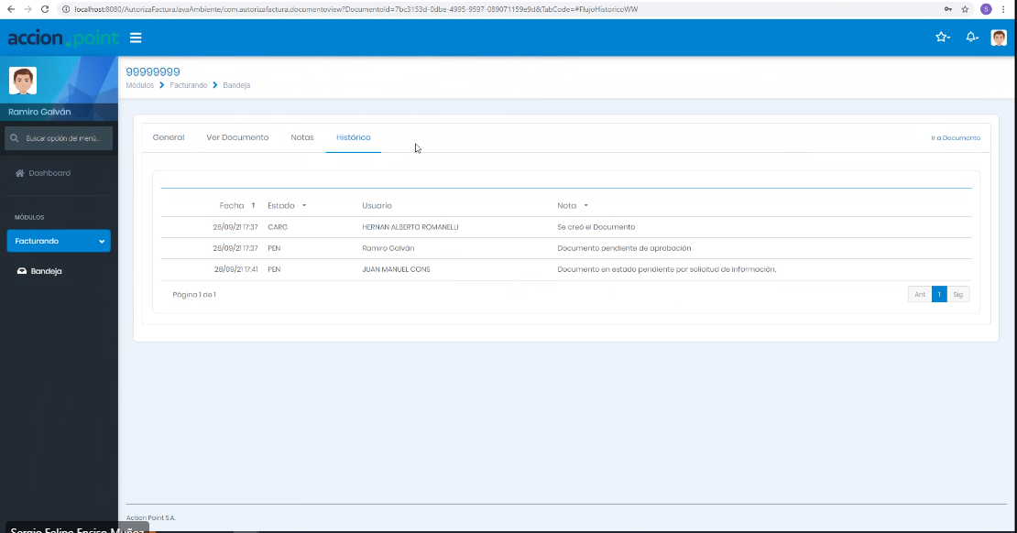
En el momento de aprobar la factura, la misma pasa a un sistema de RPA (generado con UIPATH), el cual se encarga de subir la factura al sistema de facturación TANGO y así finaliza el ciclo de carga de facturas.

